Slide 1


Slide 2
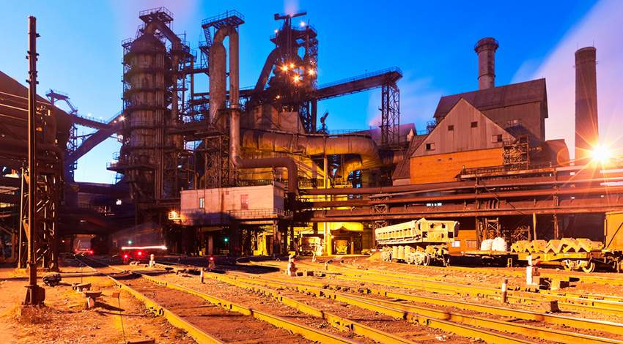
Производство -
основа экономики

Slide 3
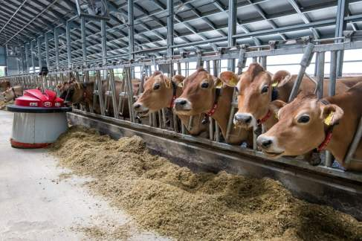
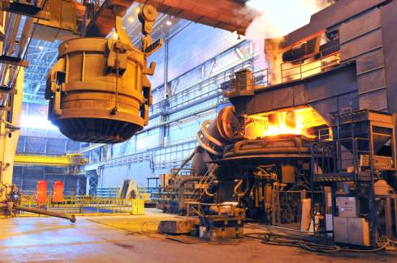
План урока
Главный источник экономических благ
Товары и услуги
Факторы производства
Разделение труда и специализация

Slide 4
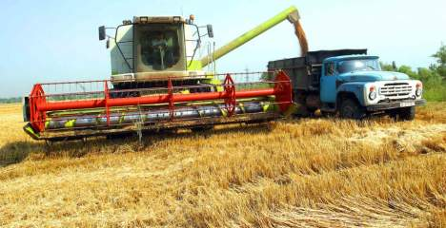
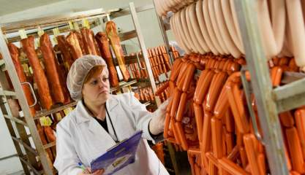
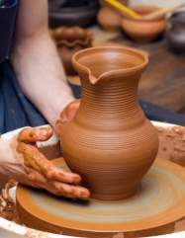
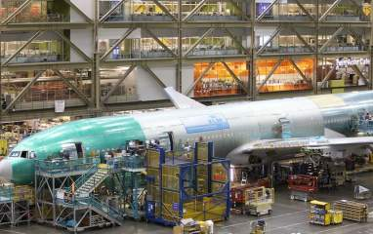
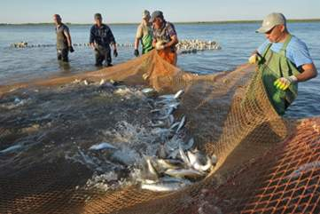
1. Главный источник экономических благ
Экономика – это система жизнеобеспечения человека и общества. Главный источник удовлетворения потребностей - производство.

Slide 5
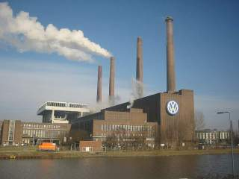


1. Главный источник экономических благ
Основной производственной ячейкой создающей экономические блага является предприятие (завод, ферма, кооператив и др.).
Отрасль экономики – совокупность предприятий и организаций, производящих однородную продукцию или услуги.

Slide 6
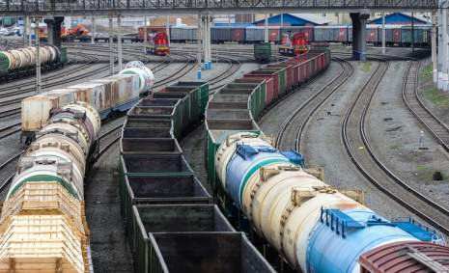
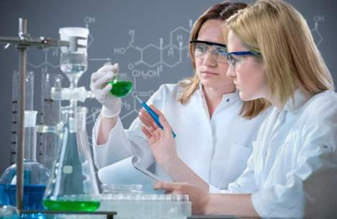
1. Главный источник экономических благ
Две группы:
Сфера материального производства
Социально-культурная сфера
Промышленность, сельское хозяйство, транспорт, связь, услуги.
Образование, медицинское обслуживание, научная деятельность, искусство.

Slide 7
Интеллектуальная карусель
В каждой группе по одному конверту, и вопросу по числу участников в группе.
Ознакомьтесь с текстом учебника и отвечаете на вопросы, разделив их между собой. Время на подготовку 2 минуты

Slide 8
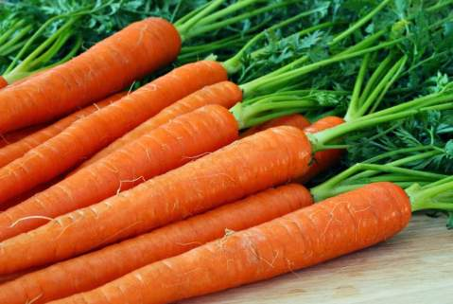

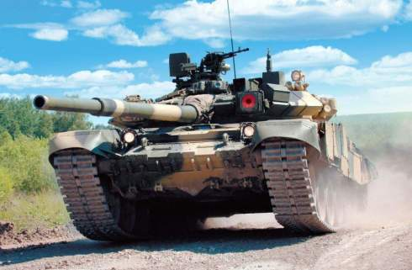
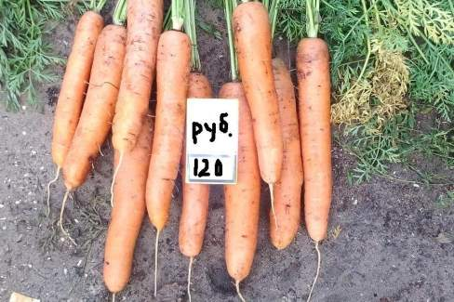
2. Товары и услуги
Целью и результатом производства является продукт. Продукт - результат экономической деятельности, воплощенный в вещах и услугах.
Товар обладает двумя основными свойствами:
Продукт труда, произведенный для продажи является товаром.
- Потребительной стоимостью (способностью быть полезным, нужным людям);
- Меновой стоимостью (способностью обмениваться на другие товары).

Slide 9
3. Факторы производства
Основные группы ресурсов, используемые в процессе производства, называются факторами производства (от лат.factor – делающий, производящий).
ФАКТОРЫ ПРОИЗВОДСТВА:
Земля
Труд
Капитал
Предпринимательские способности
Земля – природные ресурсы, используемые в производстве (собственно земля, полезные ископаемые, леса, вода, растительный и животный мир природы)
Труд – «человеческий капитал»: физические и умственные усилия, способности и умения, здоровье и квалификация работников.
Капитал – выступает в двух формах – вещественной (здания, сооружения, машины, оборудование) и финансовой.
Проблема ограниченности и уникальности факторов вынуждает стремиться к более эффективному их использованию. Один из важнейших показателей эффективности использования ресурсов является величина их производительности.
Предпринимательские способности связывают воедино остальные ресурсы производства, позволяет наилучшим образом использовать ресурсы.
Информация – знания, сведения, сообщения, данные, используемые в процессе анализа и выработки экономических решений, в управлении и т.д.

Slide 10
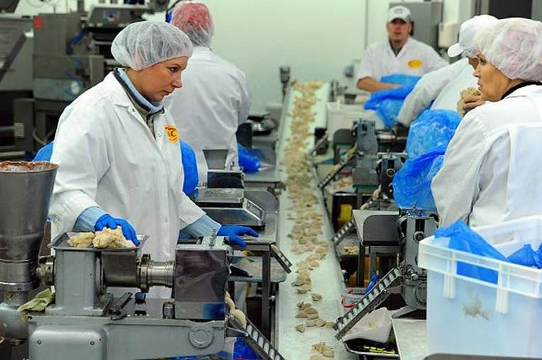
3. Факторы производства
Производительность – количество товаров и услуг, произведенных на единицу времени (час, рабочий день), затрачиваемого для производства продукции.
Эффективно использовать ресурсы помогают внедрение новых технологий, совершенствование мастерства работников, использование разделения труда и специализация.

Slide 11
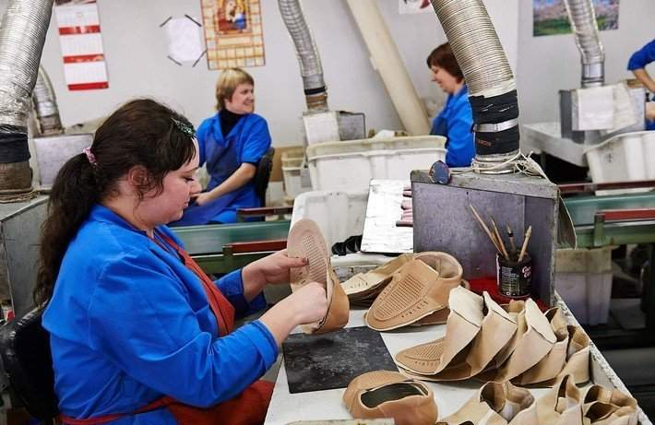
4. Разделение труда
Разделение труда - разделение процесса производства на ряд отдельных операций, этапов, выполняемых разными работниками.

Slide 12
Учебник стр.185 - ситуация 1.
В одном ателье по пошиву мужских брюк 3 мастера,
используя 3 швейные машины, изготавливают
из 10 м ткани 6 брюк в день; в другом таком же ателье
2 мастера , используя две швейные машины ,
изготавливают из 10 м ткани 6 брюк в день

Slide 13
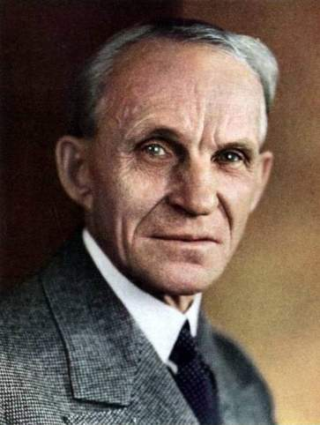
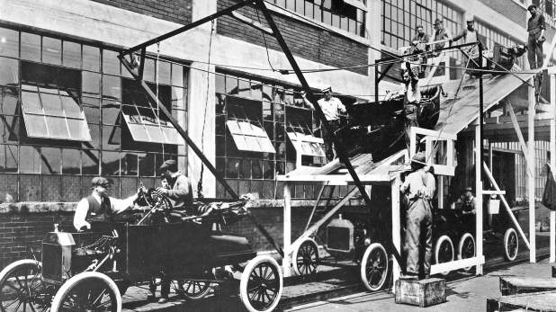
4. Разделение труда
Генри Форд (1863-1947) – американский бизнесмен, основатель компании “Ford”.
Разделение труда, введенное на заводах Г.Форда, увеличило производительность труда в 8 раз и привело к значительному удешевлению выпускаемой продукции.

Slide 14

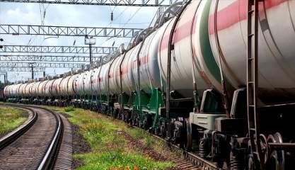


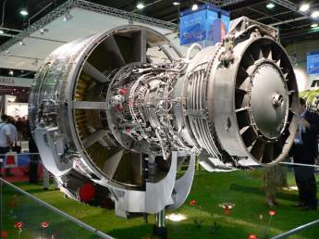
4. Разделение труда
Специализация существует не только между людьми, но и между предприятиями, отраслями экономики, странами.

Slide 15
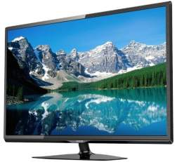

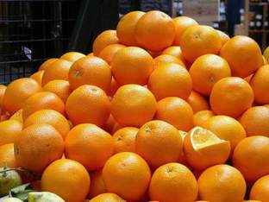


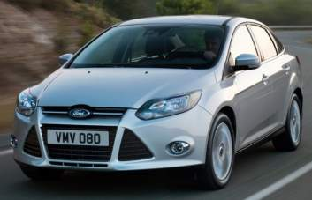
4. Разделение труда
Современная экономика настолько специализирована, что в настоящее время каждый делает что-то одно, а потом обменивает результаты своего труда на результаты труда других.

Slide 16
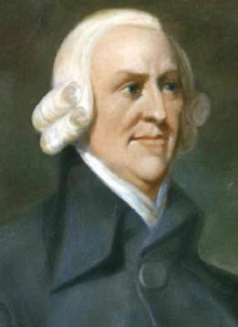
4. Разделение труда
Откройте стр.186 и прочитайте «Документ»
Адам Смит (1723-1790) – шотландский экономист, один из основоположников экономической науки.
В чем заключается, по мнению автора, разделение труда?
Каковы, по мнению автора, преимущества разделения труда, описанные в документе?

Slide 17

Сегодня мы узнали что такое производство и как оно
с
влияет на экономику.

Slide 18
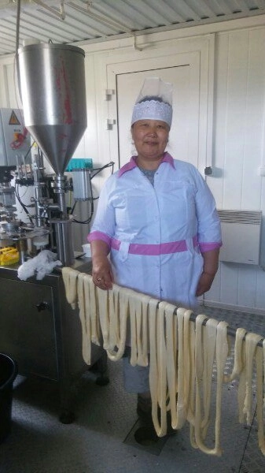

Slide 19

Домашнее задание Тест по теме «Производство – основа экономики» по QR коду Задания по выбору: 1. Презентация на тему: «Интересные факты о производстве»; 2. Эссе-сочинение «Современное производство»; До свидания, ребята, спасибо вам за урок!

Slide 20


